Slide 1
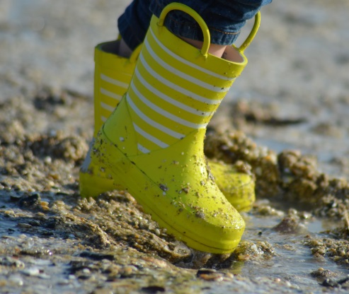
Økt 1

Slide 2
Oppdrag
Du skal tegne en sko som ikke finnes enda.
Da må vi først lære om hva sko kan brukes til, hva de kan være laget av og hvilke egenskaper de kan ha.

Slide 3
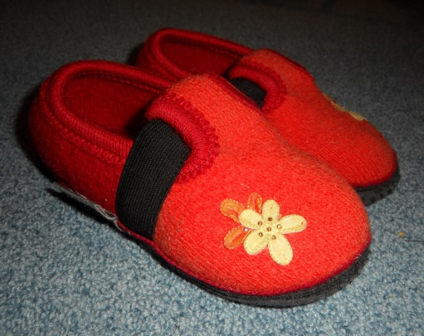
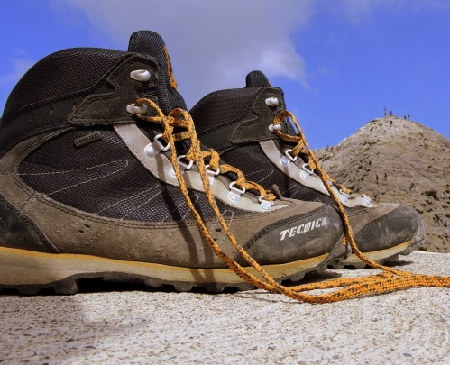
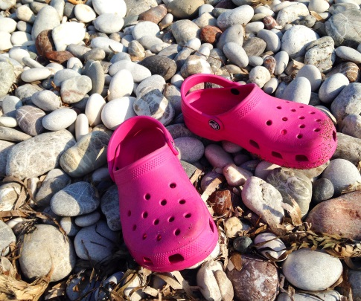
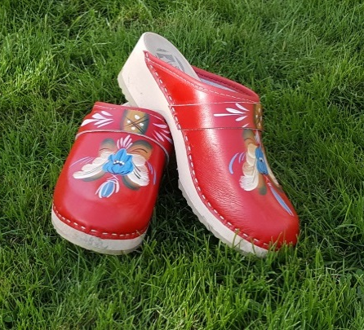
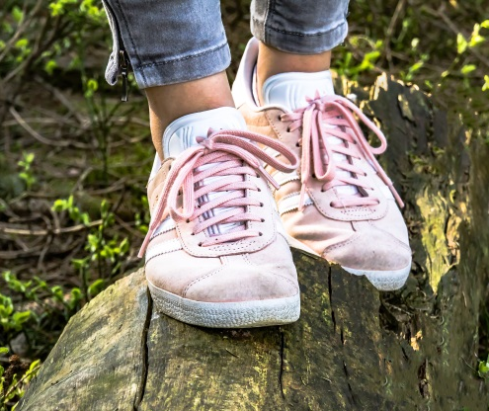
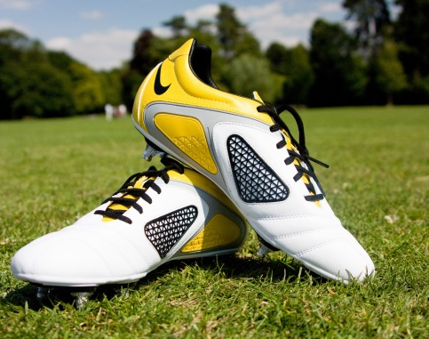
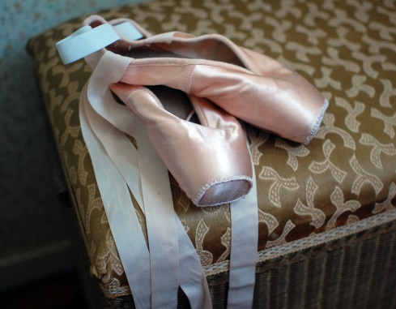
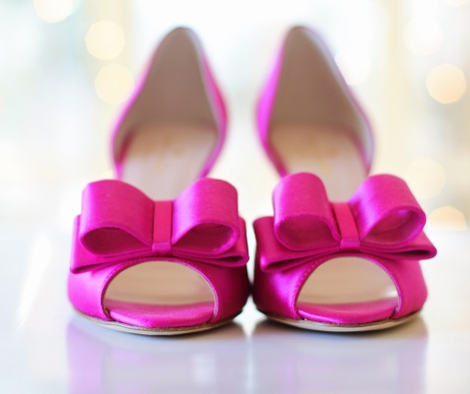
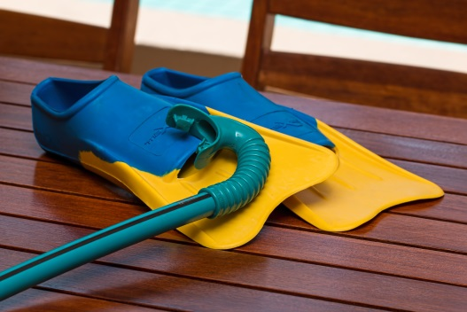
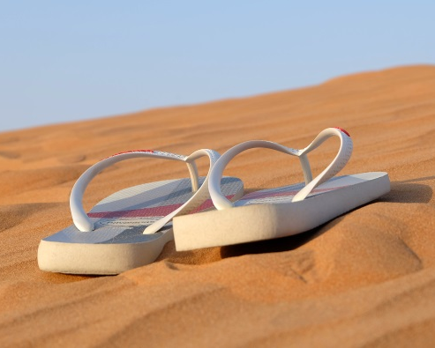
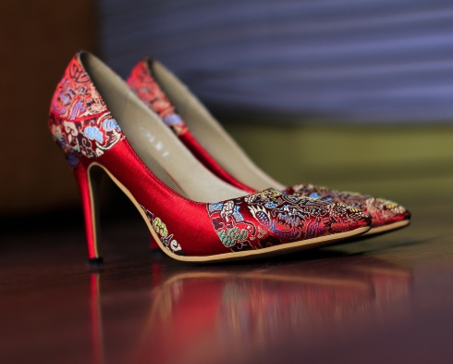

Slide 4
Hvilken sko er best?

Slide 5
Passer fjellstøvler til å danse ballett med?

Slide 6
Passer ballettsko til å sparke fotball med?

Slide 7
Passer fotballsko til å gå i regnet med?

Slide 8
Passer gummistøvler til å kose seg inne med?

Slide 9
Passer tøfler til å gå på fjellet med?

Slide 10
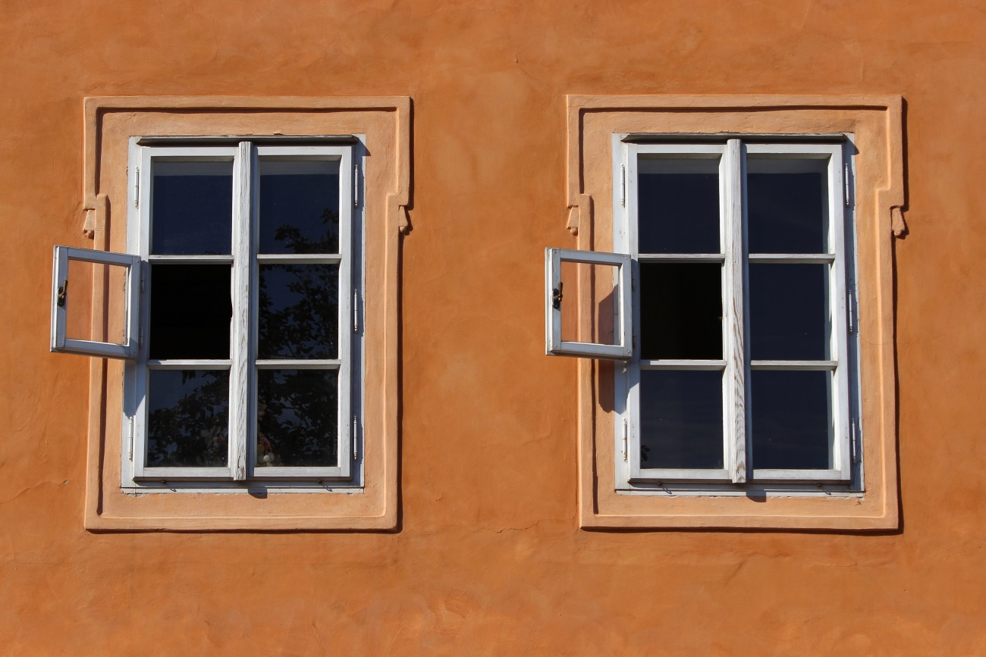
Økt 2

Slide 11
Sko kan være laget av ulike stoff:
Stoffene kan ha ulike egenskaper:
gummi
skinn
tøy
metall
plast
myk
hard
bøyelig
vanntett
glatt
ruglete
lett
tung

Slide 12
Økt 3

Slide 13
Oppdraget
Dere skal tegne en sko som ikke finnes enda.
Velg hvilke stoff skoen skal være laget av.
Hvorfor skal skoen din være laget av disse stoffene?

Slide 14
Nøkkelsetninger
Ulike sko kan brukes til ulike ting.
Sko kan være laget av ulike stoff, for eksempel gummi, skinn, tøy, metall eller plast.
Ulike stoff har ulike egenskaper, for eksempel mykt, hardt, bøyelig eller vanntett.

